Slide 1
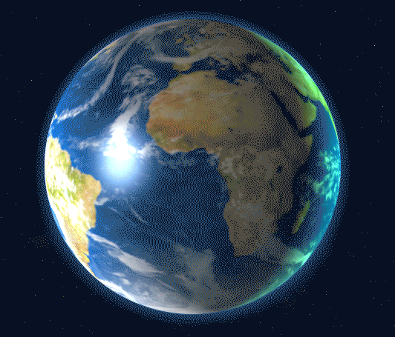
Bài 6:CHUYỂN ĐỘNG TỰ QUAY QUANH TRỤC
CỦA TRÁI ĐẤT VÀ HỆ QUẢ

Slide 2
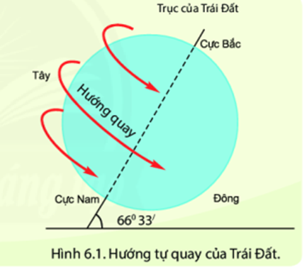
I. Chuyển động tự quay quanh trục
Bài 6:CHUYỂN ĐỘNG TỰ QUAY QUANH TRỤC
CỦA TRÁI ĐẤT VÀ HỆ QUẢ
Dựa vào hình 6.1, kết hợp với thông tin trên đoạn video sau, các em hãy hoàn thiện thông tin trong phiếu học tập số 1.
VẬN ĐỘNG CỦA TRÁI ĐẤT QUANH TRỤC
- Hướng tự quay quanh trục của Trái Đất?
- Góc nghiêng của trục Trái Đất khi tự quay?
- Thời gian Trái Đất tự quay quanh trục 1 vòng?
Tây sang đông
66⁰33’
24h (1 ngày, đêm)

Slide 3
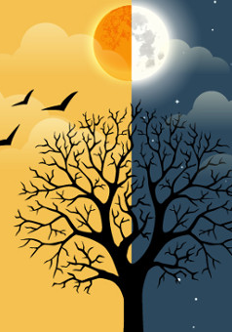
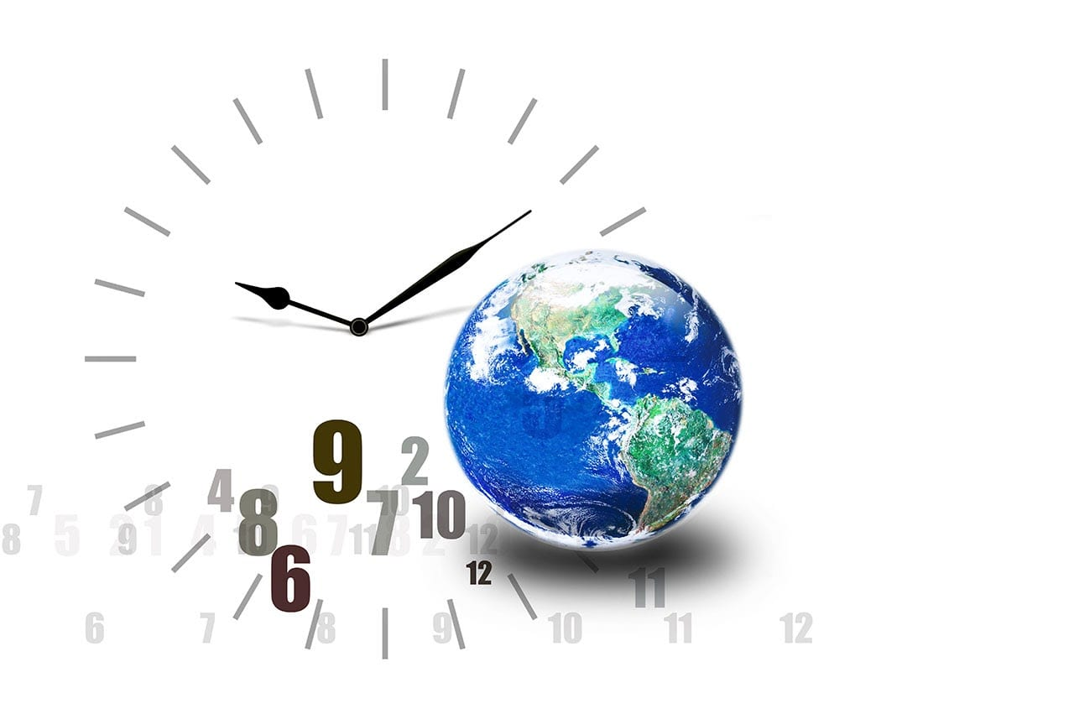
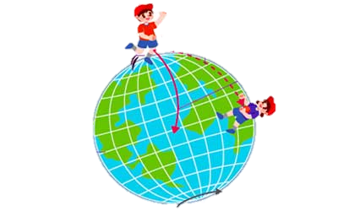
II. Hệ quả chuyển động tự quay quanh trục của Trái Đất .

Slide 4
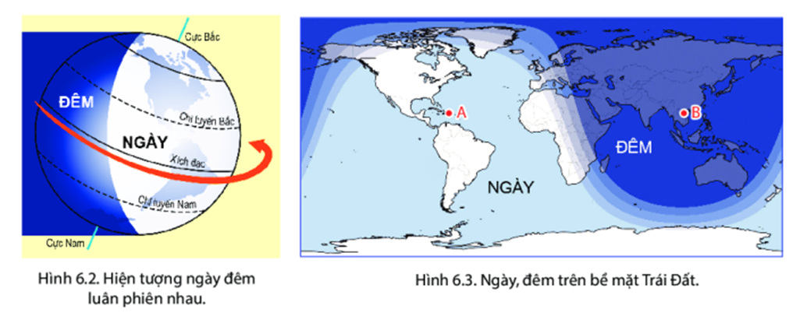
Dựa vào hình 6.2, hình 6.3 và Thực hiện thí nghiệm " TRÁI ĐẤT VÀ CHIẾC ĐÈN PIN", các nhóm hãy thảo luận và trả lời các câu hỏi sau:
- Cho biết tại sao lại có hiện tượng ngày, đêm trên Trái Đất?
- Cho biết vị trí điểm A có luôn là ban ngày, còn vị trí điểm B có luôn là ban đêm không? Tại sao?
- Trình bày hiện tượng ngày đêm luân phiên nhau trên Trái Đất?

Slide 5
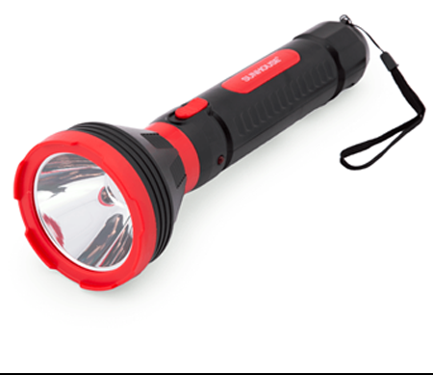
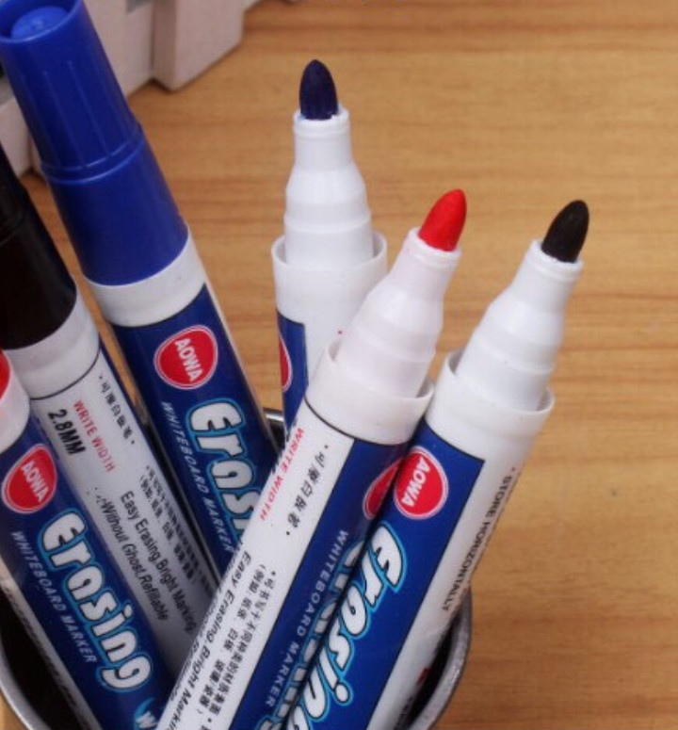

Chia lớp thành 5 nhóm
Mỗi nhóm 1 quả địa cầu, 1 đèn pin và 1 bút viết bảng
HƯỚNG DẪN THỰC HIỆN THÍ NGHIỆM
- Nguồn ánh sáng từ đèn pin tượng trưng cho Mặt Trời
- Quả địa cầu tượng trưng cho Trái Đất.
- Đánh dấu một điểm A bất kì trên quả địa cầu.
- Quay từ từ quả địa cầu theo chiều quay của Trái Đất.
Em hãy quan sát điểm A lần lượt đi vào và đi ra khỏi vùng được chiếu sáng.

Slide 6

1. Sự luân phiên ngày, đêm
- Cho biết tại sao lại có hiện tượng ngày, đêm trên Trái Đất?
- Cho biết vị trí điểm A có luôn là ban ngày, còn vị trí điểm B có luôn là ban đêm không? Tại sao?
- Trình bày hiện tượng ngày đêm luân phiên nhau trên Trái Đất?
=> Do Trái Đất có dạng hình cầu nên Mặt Trời chỉ chiếu sáng được một nửa: Nửa được chiếu sáng là ban ngày nửa nằm trong bóng tối là ban đêm.
=> Không phải điểm A luôn là ngày và B là đêm do Trái Đất tự quay quanh trục từ Tây sang Đông nên điểm A và B sẽ luân phiên có ngày và đêm.
- Do Trái Đất có dạng hình cầu nên Mặt Trời chỉ chiếu sáng được một nửa: Nửa được chiếu sáng là ban ngày nửa nằm trong bóng tối là ban đêm.
- Nhờ có sự vận động tự quay của Trái Đất từ tây sang đông mà khắp mọi nơi Trái Đất đều lần lượt có ngày, đêm.

